Slide 1
Centro de Atención a la Sociedad- Telefónica
Dirección de Tecnologías de Transparencia

Slide 2
Registro de solicitudes recibidas en el CAST
Este módulo permite a los organismos garantes a través de su respectivo Centro de Atención a la Sociedad, realizar el registro de solicitudes de información que la ciudadanía presente mediante una llamada telefónica a los correspondientes sujetos obligados de su entidad federativa.

Slide 3
Registro de solicitudes DAI
En el registro de solicitudes de Acceso a la Información se debe:
Identificar tipo de persona: física o moral*
El solicitante sólo tendrá disponibles como medios para recibir notificaciones las opciones de:
Acudir a la Unidad de Transparencia u oficina habilitada más cercana a tu domicilio
Estrados de la unidad de Transparencia
Correo electrónico
Domicilio
Informar sobre el aviso de privacidad
Proporcionar el folio de la solicitud y si se requiere enviar el acuse de solicitud por correo
* Requiere el registro de los datos del representante legal

Slide 4
Registro de solicitudes ARCOP
En el registro de solicitudes de Datos Personales se debe:
Identificar quién presenta la solicitud: Titular o representante legal*
Deberá indicar el tipo de derecho ejercido (ARCOP)
El solicitante deberá precisar si los datos solicitados corresponden a una persona:
Titular
Menor de edad
Persona en estado de interdicción o incapacidad
Persona fallecida
* Requiere el registro también de los datos del representado

Slide 5
Registro de solicitudes ARCOP
En el registro de solicitudes de Datos Personales se debe:
El solicitante sólo tendrá disponibles como medios para recibir notificaciones las opciones de:
Acudir a la Unidad de Transparencia u oficina habilitada más cercana a tu domicilio
Estrados de la unidad de Transparencia
Correo electrónico
Domicilio
Informar sobre el aviso de privacidad
Proporcionar el folio de la solicitud y si se requiere enviar el acuse de solicitud por correo

Slide 6
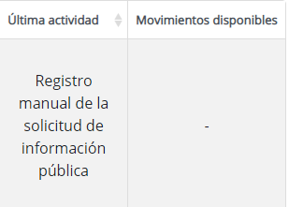
Consulta de Historial
El usuario CAST podrá dar seguimiento a las solicitudes registradas, mediante la consulta del historial.

Slide 7
